Slide 1
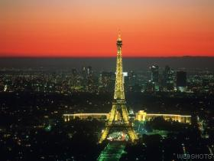
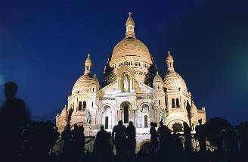
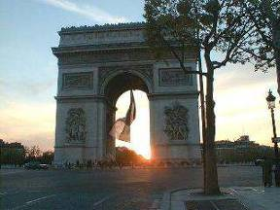
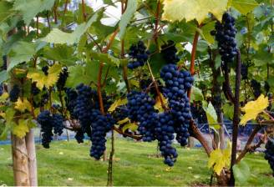
ФРАНЦИЯ

Slide 2
ФРАНЦИЯНЫҢ ТУЫ

Slide 3
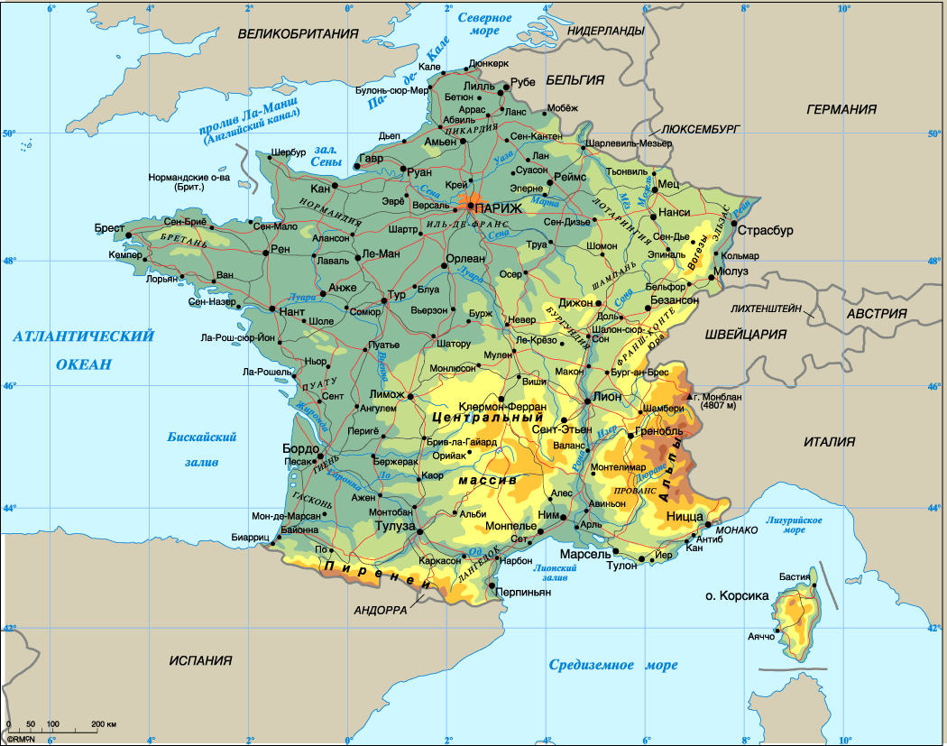
Құрлық арқылы 8 мемлекетпен шекараласады:
Теңіздік шекаралары:

Slide 4
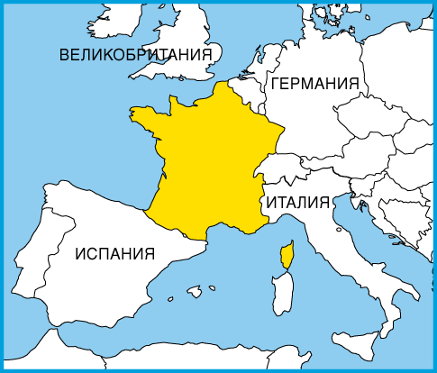
Франция – Батыс Еуропадағы ең ірі мемлекет; Территориясы – 552 мың. кв.км. Құрамына: Корсика аралы, Жерорта теңізі мен Бискай шығанағындағы ұсақ аралдар енеді. Француз Одағы бірлестігіне бес шалғай департаменті (Кариб тең ізіндегі Гваделупа, Мартиника, Оңт. Америкадағы Гвиана, Үнді мұхитындағы Реюньон, Атлант мұхитындағы Сен-Пьер мен Микелон) және шалғай аумақтар (Тынық мұхитындағы Жаңа Каледония, Француз Полинезиясы)

Slide 5
ЭГЖ баға бер

Slide 6
ЭГЖ
НАТО, БҰҰ,
ЮНЕСКО-штаб пәтері Париж,
Франция ядролық мемлекет
Иеліктердің арқасында әлемнің әр түкпіріндегі саяси, экономикалық және әлеуметтік мәселерге араласуға, мұхиттың орасан зор табиғат байлықтарын игеруге мүмкіндік алады

Slide 7
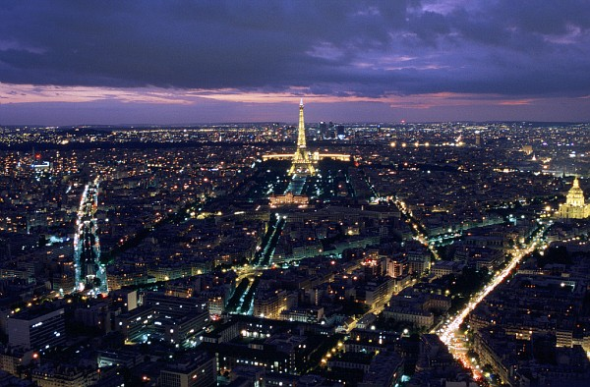
ПАРИЖ
Париж – Х ғ. бастап Францияның астанасы

Slide 8
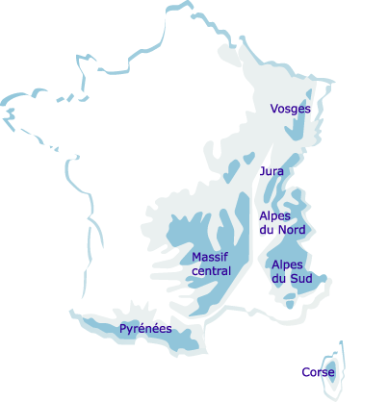
ТАУЛЫ МАССИВТЕР
елдің шығысын, оңтүстігін алып жатыр, ол ең бастысы Альпі (ең биік нүктесі- Монблан тауы; 4807 м)

Slide 9
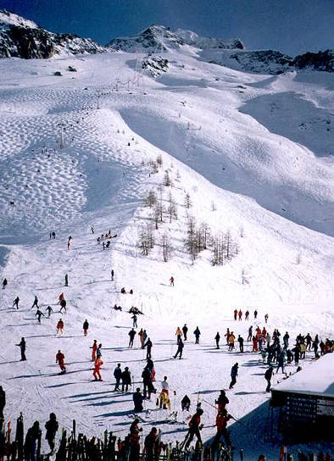
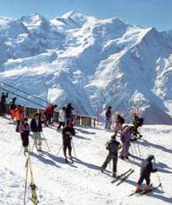
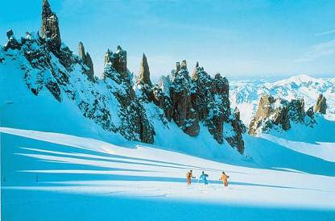
Француз Альпілері- Батыс Еуропадағы ең биік таулар, әлемдегі ірі қысқы спорт орталықтың бірі

Slide 10
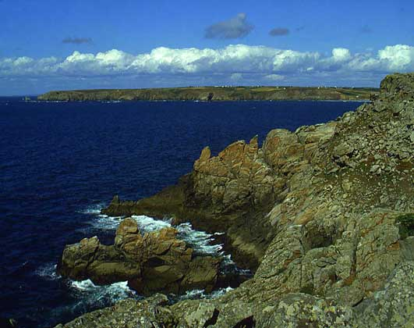
БРЕТАНЬ
Мыс Ра (Бретань), глубоко вдающийся в акваторию Атлантического океана, самая западная точка страны.

Slide 11
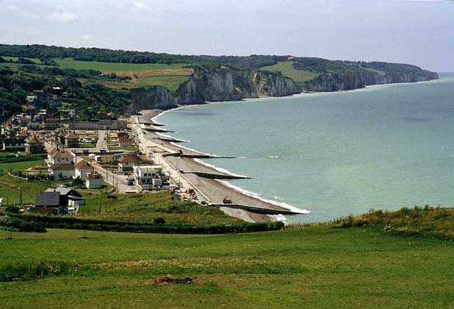
НОРМАНДИЯ
Мұнда жүздеген гольф ойыны үшін алаңдар, казино, түнгі клубтар, ипподром және басқа спорттық құрылыстары орналасқан , ал жағалауда яхталар флотилиясы- Еуропадағы әйгілі яхта спортының орталығы орналасқан.

Slide 12
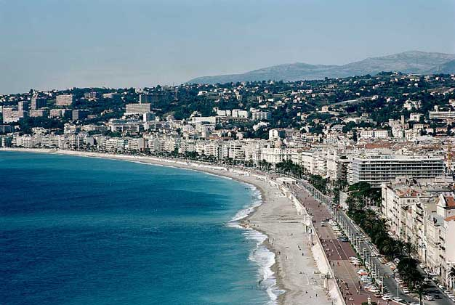
НИЦЦА
Ницца - "столица" Лазурного берега, раскинувшаяся на берегу бухты Байе-дез-Ангез ("Бухта Ангелов"), окруженной предгорьями Приморских Альп.

Slide 13
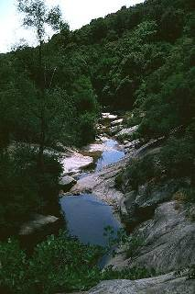
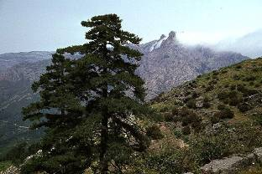
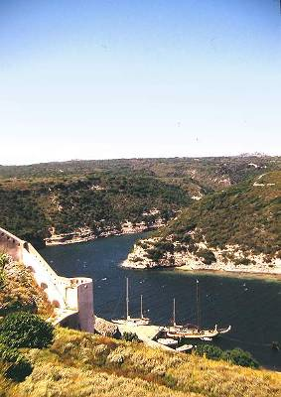
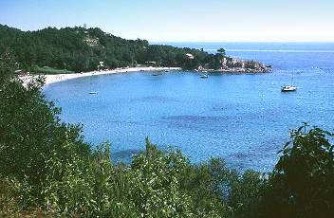
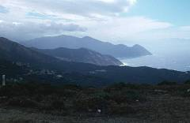
КОРСИКА
Корсика –это французский отстров в Средиземном море с необыкновенным ландшафтом. Это бурные реки с разноцветной галькой, прекрасные пляжи, тихие бухты и гранитные скалы залива Порто, подводные пещеры, "лунный пейзаж" пустыни Агриаты, ореховые рощи хребта Кастаньичча, зеленая горная дубовая долина Гуиззани, залив Бонифацио с крутыми белыми прибрежными скалами, чистые горные озера Агриат, Мело, Глория, Нину и Капителлу, гора Монте-Синту (2710 м.) и ещё 20 горных вершин, превышающих 2 тыс. метров, мягкие мускатные вина и церкви из розового и зеленого мрамора.

Slide 14
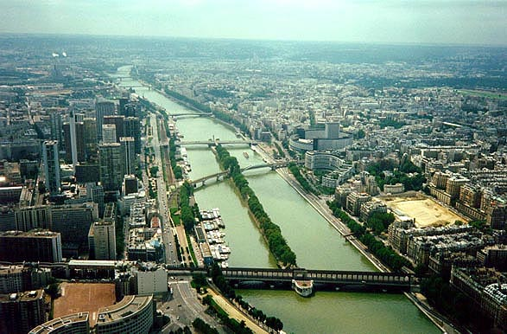
өзендері
Сена, ел астанасын кесіп өтетін өзен; Луара жағасындағы қамалдармен әйгілі; Гаронна бордос жүзімдерін суаратын өзен. Рейн Германиямен шекаралас өзен (суретте Сена өзені)

Slide 15
Пайдалы қазбаларға бай емес
Орталықта уран
Оңтүстікте боксит
Құрылыс материалдары
Минералды тұздарға бай

Slide 16
Климаты
Басым бөлігі қоңыржай белдеуде эатыр
Оңт. Шығысы мен Корсика аралы жерортатеңіздік климат тән

Slide 17
Топырағы
Құнарлы солтүстігінде –қызыл-қоңыр, оңт-де қызыл-сары топырақ тараған.

Slide 18
ХАЛҚЫ
Еуропадық елдер арасында 2 орында
Дүниежүзі бойынша 20-ші орында.
Негізгі аумағы бойынша -60,2 млн. адам
Иеліктерінде 1,5 млн. адам тұрады.
Қазіргі тип-туу-13, өлім-9, табиғи өсім-4‰
Өмір жасының орташа ұзақтығы-76 жас ер дамдарда, 83,5 жас-әйелдерде

Slide 19
Ұлттық құрамы
Ел тұрғындарының 90% француздар
Одан басқа эльзастықтар, бретондықтар, фламандықтар, басктер мен каталондықтар тұрады

Slide 20
Діни құрамы
Француздар 90 % - католиктер
Ислам діндегілер –5%
Протестанттар -3 %
Иудейлер –1,3%

Slide 21
Орналасуы
Халықтың жартысынан астамы бар болғаны 10 %-ын құрайтын париж округі мен өзендер бойында, өнеркәсіпті аудандарда шоғырланған. Мұнда 1км.кв. 500адамнан асады. Орт. Тығыздық 107адамнан, таулы аудандарда 1км.кв. – 20 адамнан келеді

Slide 22
Урбандалу
Урбандалу 74 %
Елде кіші және орташа қалалар басым, ірі қалалар аз
Бұл өндірістің шоғырлану деңгейінің салыстырмалы түрде төмен болуымен түсіндіріледі. Париж аумағының артуын шектеу саясатын ұстанып отырған үкімет экономикалық аудандардардың орталығын-қалаларды дамытуға көп қаржы бөлуде

Slide 23
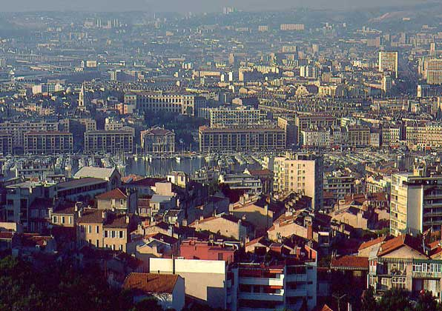
МАРСЕЛЬ
Марсель. Жерорта теңізі жағалауындағы ірі портты қала

Slide 24
Ауыл халқы
Ауыл халқының жартысына жуығы ғана тікелей ауыл шаруашылығы саласында, қалған бөлігі кәсіпорындар мен шахталарда, темір жол станцияларында, балық аулау кәсіпшіліктері мен туристтік мекемелерде жұмыс істейді

Slide 25
әмигранттар
4 млн.-ға жетті
Елдегі ЭБХ-тың 1/10 бөлігін құрайды.
Ең ауыр, денсаулыққа зиянды салаларда (шахталарда, құрылыстар, металлургия және химия кәсіпорындары) жұмыс істейді

Slide 26
Оқулықтағы 4 сызбанұсқаны талдау

Slide 27
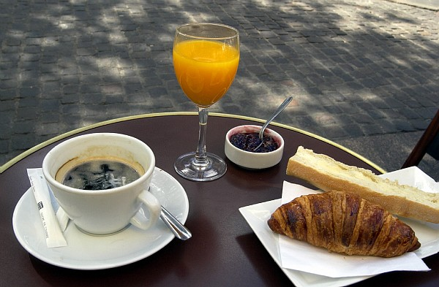
ФРАНЦУЗСКИЙ ЗАВТРАК
Французский завтрак состоит из кофе, чая или какао и круассана или хлеба с маслом и джемом. Любой прием пищи во Франции - настоящее искусство и даже завтрак является ценным моментом дня, особенно во время отдыха.

Slide 28
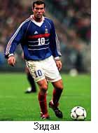
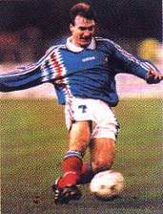
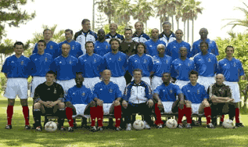
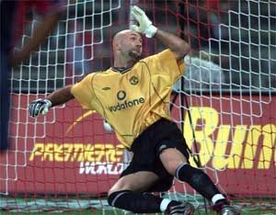
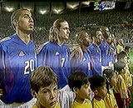
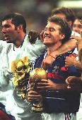
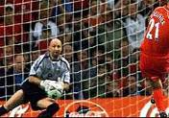
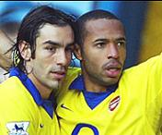
ФУТБОЛ
Француздар футболды өте ұнатады. Францияның ұлттық құрамасы1998ж. әлем чемпионы, 2000ж. Еуропа чемпионы болды

Slide 29
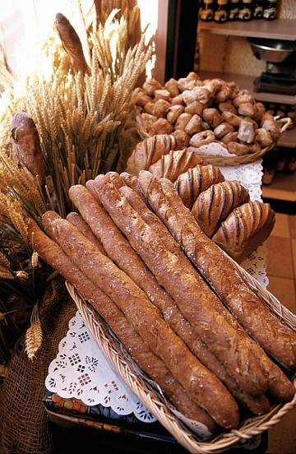
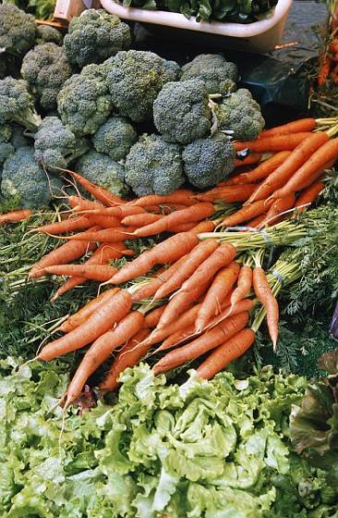
Азық-түлік
Слева – французские багеты

Slide 30
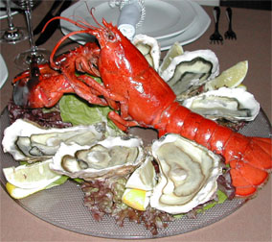
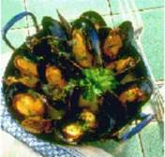
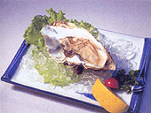
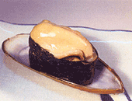
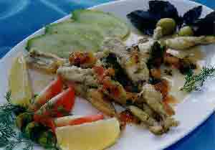
Эти продукты питания и блюда также считаются типичными для Франции. Слева направо по рядам – устрицы, мидии, устрица, белый трюфель, мидия, бокалы вина, лягушачьи лапки (2 блюда)

Slide 31
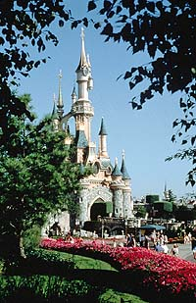
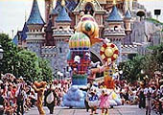
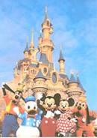
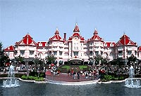
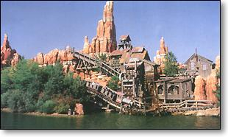
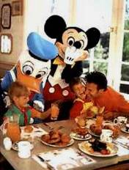
ДИСНЕЙЛЕНД
Евродиснейленд Парижден 32 км қашықтықта орналасқан. Бұл еуропадағы ең ірі (1943 гектар) көңіл көтеру саябағы

Slide 32
Экономикасы
Шаруашылық жүйесінде мемлекеттік монополияның үстем болуы (газ және электр энергиясын өндіру, көмір және атом өнеркәсібі, темір жол көлігі).

Slide 33
Өнеркәсіп елдегі ұлттық жиынтық өнімнің 25,4 % –ын береді

Slide 34
Металлургия
Еуропалық одақтың дамытуға бағытталған шаралар нәтижесінде қара металлургия өндірісн неғұрлым тиімді орналастырып, қайта жабдықтауға мүмкіндік туды. (Дюнкерк, Лотарингиядағы Мозель өзені аңғарында шоғырланған)
Алюминий өндірісінде шикізатты қабылдап алатын портты қалаларға шоғырланған

Slide 35
Мата өнеркәсібі
Тоқымы, бояулар жасау, кілем тоқу, еден төсеніштері- Мюлуз, Труа, Лион, Париж
Жүн маталары- “Шаржер-текстиль”
Мақта маталары – “DMC” компаниялары

Slide 36
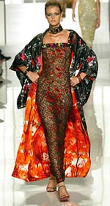
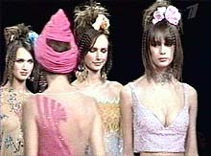
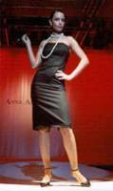
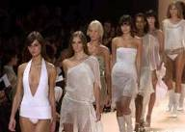
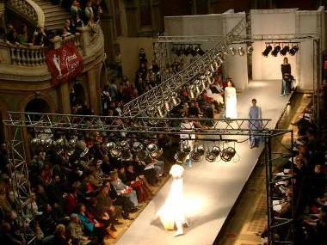
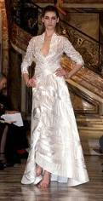
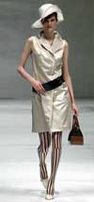
МОДА әлемі
Шанель (Chanel), Диор (Dior), Ив Сен-Лоран (Yves Saint-Laurent)

Slide 37
Отын-энегетика салалары
Жылына әр тұрғынға 4 мың кВ/сағ.электр энергиясынан келеді.
Аса ірі СЭС Рона өзенінде орналасқан.
Норвегия, Нидерланд, Алжирден-газ
С.Арабия, Орта Шығыс елдерінен мұнай стаып алады.

Slide 38
Елде өндірілетін электр энергиясының ¾ бөлігі АЭС-на тиесілі, 13%-ын СЭС, 11%-ын ЖЭС-да өндіруде

Slide 39
Франция әлемде 4-ші және Еуропада 2-ші автомобиль жасаушы. Негізгі өндіруші концерндер «Рено» и «Пежо» (оған «Ситроен» жатады).

Slide 40
Жаңа салалар
Аэроғарыштық өнеркәсіптер Тулуза, Бордо қалаларындағы “Аэроспасьял”, “Снекма” компаниялары “каравелла”, “конкорд” реактивті ұшақтар мен тікұшақтар жасайды.

Slide 41
Жаңа салалары
Электртехника және электроника саласы автоматтандырылған басқару жүйелері мен телекоммуникация құралдарынан бастап, тұрмыстық техникаға дейінгі алуан түрлі өнімдер шығарады. “Томсон”, “Алькател-Альстом”, “Легран”

Slide 42
Әскери техника мен қару жарақты сыртқа сатудан АҚЩ-нан кейін 2 орында
Франция – әлемдегі ірі әскери қаруларды өндіруші: әуе техникалары, зымыран қарулар, әскери кемелер, бронетехника мен электроника.

Slide 43
Химия өнеркәсібі
Портты қалаларда мұнай химиясының ірі компаниялары- КФП-Тоталь, Эль-Акитень
Газ өндеу- Эр ликит
Нәзік химия саласы компаниялардың жанында өнімді сынақтан өткізетін ғылыми-зерттеу зертханалары бар

Slide 44
ПАРФЮМЕРИЯ және КОСМЕТИКА

Slide 45
Франция -ірі аграрлы ел
Экспортқа шығарудан АҚШ-нан кейін екінші орында. ҰЖӨ 2,8% береді
Жыртылған жерлер-61 %
Шалғындар-35 %
Бақтар мен жүзімдіктер-4 %

Slide 46
ЕО елдеріндегі шығарылатын шараптың 3/1 шығарылады. Мұнда жылына 10-12млн.т жүзім жиналады. Елде жүзімнің 550 түрі өсіріледі. Бордо, Бургундии, Реймс, Шампань, Коньяк провинцияларында өсіріледі. долины Роны и Эльзаса.

Slide 47
Ірімшіктер

Slide 48
Көлік
Темір жол мен тас жолдың ұзындығы жөнінен ЕО бірінші орында
1906 ж. алғашқы ұшақ осында жасалған. Аса ірі үш әуе компаниясы бар: “Эр-Франс", “УТА”, Эр-Интер

Slide 49
Экспорт
Машиналар мен жабдықтар -43
Ауыл шаруашылық өнімдері мен шикізаты -20
Технологиялық жетістіктерді (патент, лицензиялар) сатып алады.
Дамушы елдерге қаржы

